Slide 1
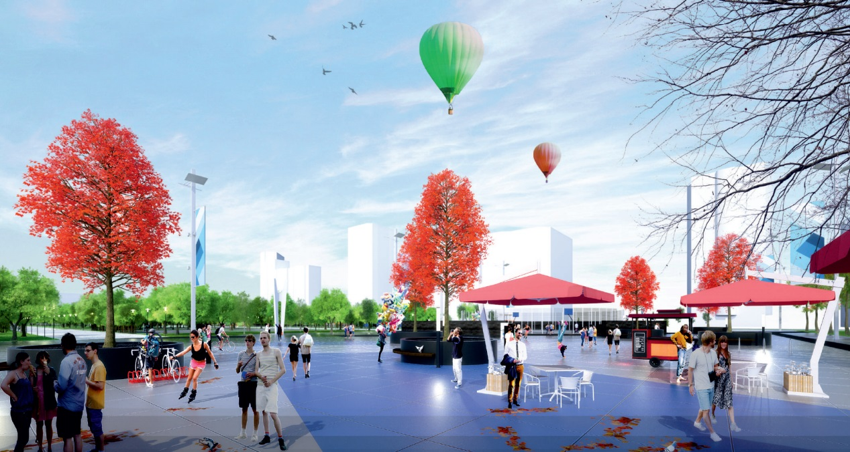

ФОРМИРОВАНИЕ СОВРЕМЕННОЙ ГОРОДСКОЙ СРЕДЫ

Slide 2
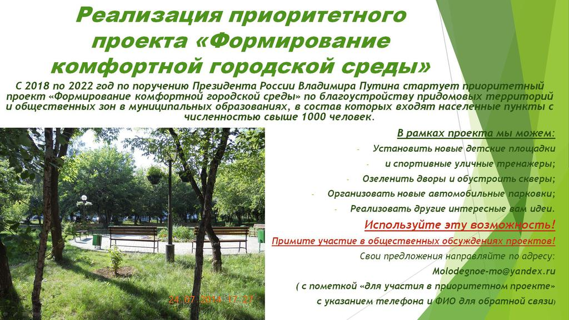

Slide 3
Что такое формирование современной комфортной городской среды?
Цель проекта – создать наиболее удобную, качественную, комфортную и современную среду для жизни граждан, преобразить города и поселки, а также вовлечь граждан в процесс благоустройства территорий.
Благодаря участию муниципальных образований в проекте формирования комфортной городской среды территории муниципальных образований обретают эстетический вид путем выполнения работ по озеленению, также появляется комфортная среда для активного, либо тихого времяпрепровождения младшего и старшего поколения, создаются условия для комфортного и безопасного передвижения с учетом интересов различных групп населения, увеличивается туристический поток, что положительно влияет на занятость, уровень культурной и экономической активности населения, а также на важнейшие для человека направления в сфере сохранения экологии, здорового образа жизни, здоровых отношений в обществе.

Slide 4


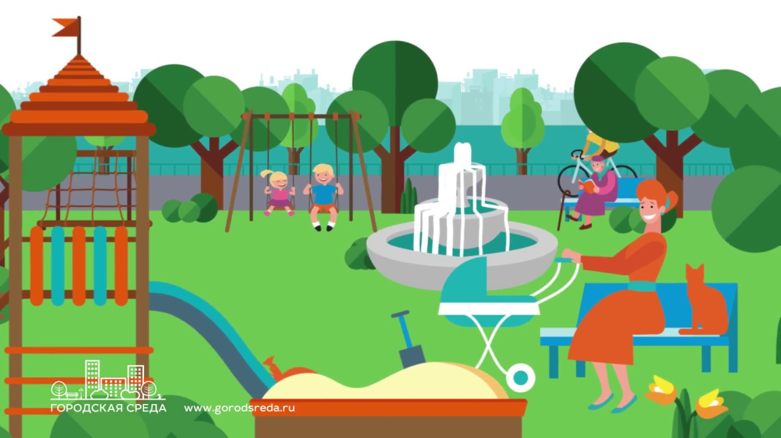

Slide 5

Алгоритм бюджетирования
В разных регионах механизмы могут быть разными. Но чаще всего предусматривается несколько шагов:
Определение суммы бюджетных средств на программу.
Определение календарного цикла инициативного бюджетирования, вынесение соответствующих распоряжений.
Непосредственно отбор. Идеи, набравшие большее количество голосов, в дальнейшем разрабатываются (по ним готовятся проекты).
Выделение финансирования на работы.
Реализация проектов выбранными подрядчиками.

Slide 6
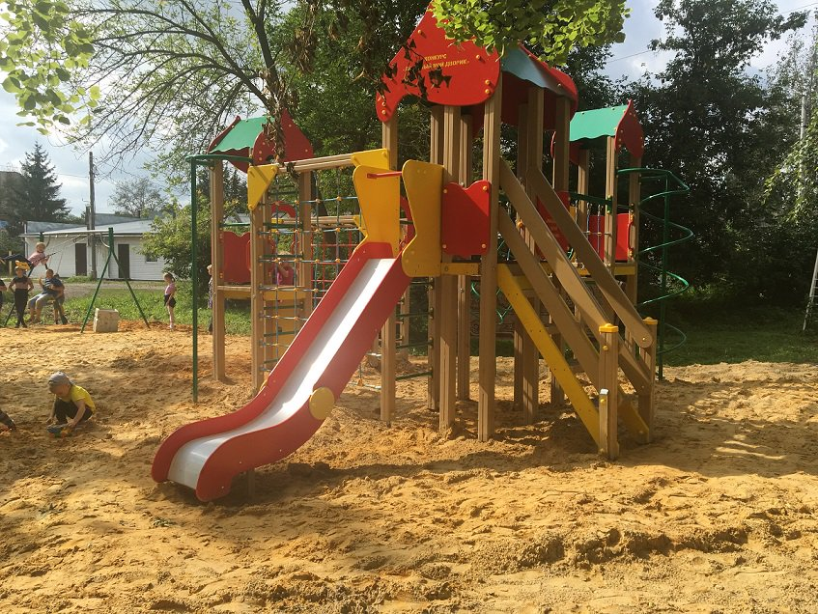
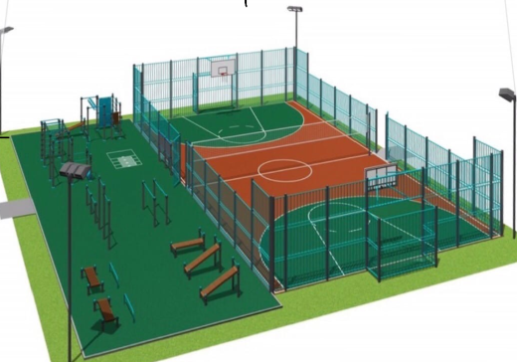
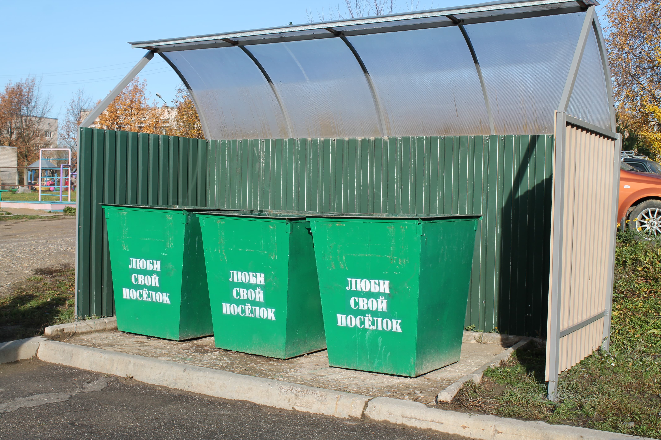
Какие проекты можно реализовать с помощью формирования комфортной городской среды?
Также проекты могут быть направлены на модернизацию социальных объектов (учреждений культуры, спорта).

Slide 7


Схема софинансирования проектов
Федеральный бюджет
Субсидия на со финансирование реализации проекта
Региональный бюджет
Бюджет сельского поселения

Slide 8


